Slide 1

Gênero, Previdência e Cuidados
25/04/2017 – SINESP
Joana Mostafa
Pesquisadora do IPEA

Slide 2
Sumário
1 Desigualdade de Gênero
2 Impactos da Reforma para as Mulheres
3 Futuro

Slide 3

1
Desigualdade de Gênero
Título 1

Slide 4
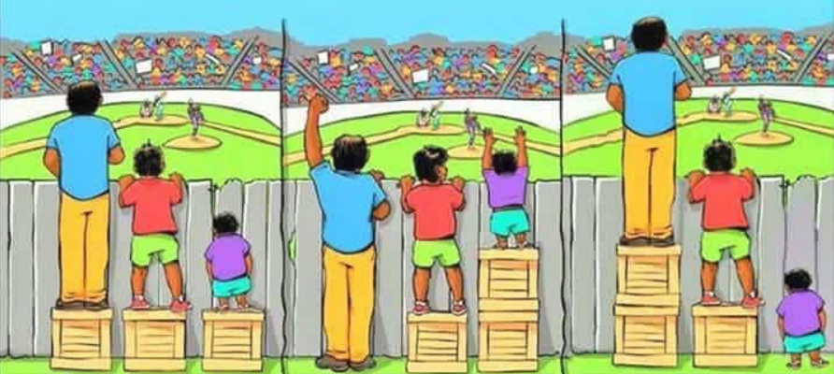
IGUALDADE
NEUTRALIDADE
EQUIDADE
PROGRESSIVIDADE
DESIGUALDADE
REGRESSIVIDADE

Slide 5
Divisão Sexual do Trabalho
Separação das atividades de:
  Produção–Remunerada–Esfera Pública–Homem
  Reprodução–Não Remunerada–Esfera Privada–Mulher
Esta separação não seria ruim se não houvesse um sistema de hierarquização que comanda essa divisão, moldada pelo GÊNERO. Não são meros “papéis” de gênero.
Gênero não é natural. Não se confunde com o sexo dos indivíduos.
Feminino = frágil, incerto, emocional, particular.
Masculino = forte, certeiro, racional, universal.

Slide 6
  Separação dos trabalhos no âmbito doméstico e no mercado implicou:
  não reconhecer o trabalho doméstico como trabalho: “pescar é trabalho, mas secar e preparar o peixe não”.
  não ter regra que separe o trabalho do lazer, dificultando seu dimensionamento/reconhecimento.
  encarar o cuidado como obrigação afetiva/natural das mulheres, não como trabalho.
  não remunerar os cuidados e afazeres domésticos.
  não ter proteção social.
  Essa desigualdade se transfere ao mercado de trabalho ....

Slide 7
Taxa de Participação das pessoas de 16 anos ou mais de idade por sexo
Brasil - 1995 a 2015 (%)
Homens
Mulheres
Fonte: Pnad/ IBGE Elaboração: IPEA/DISOC/NINSOC

Slide 8
Taxa de Desemprego das pessoas de 16 anos ou mais de idade por sexo
Brasil - 1995 a 2015 (%)
Fonte: Pnad/ IBGE Elaboração: IPEA/DISOC/NINSOC

Slide 9
Razão de rendimento das mulheres e homens ocupados
Brasil - 1995 a 2015 (%)
Fonte: Pnad/ IBGE Elaboração: IPEA/DISOC/NINSOC

Slide 10
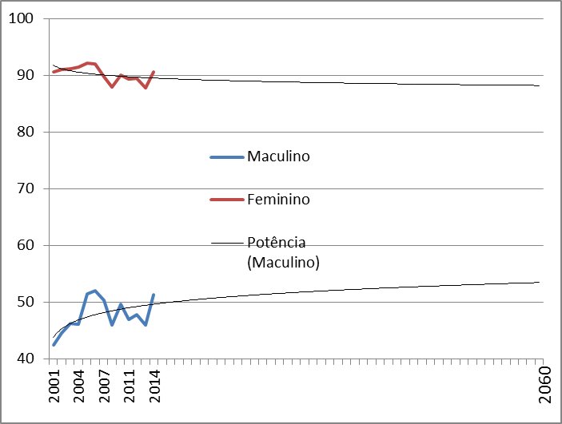
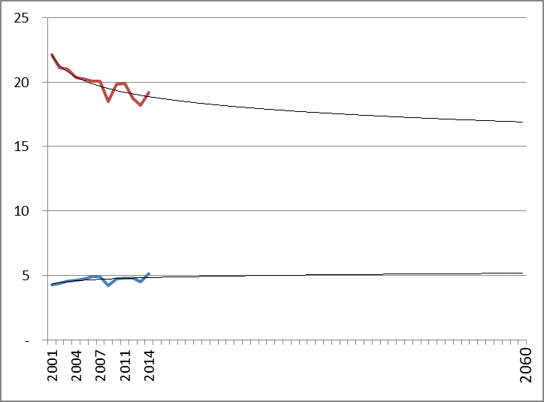
Proporção de Mulheres e Homens que Realizam Afazeres Domésticos 2001-2014
Número de Horas Despendidas em Afazeres Domésticos 2001-2014
Fonte: PNADs / IBGE.

Slide 11
Jornada total de trabalho dos ocupados de 16 anos ou mais de idade por sexo (horas/semana) - 2015
8 horas
Fonte: Pnad/ IBGE Elaboração: IPEA.

Slide 12
Impactos da Reforma para as Mulheres
2
Título 1

Slide 13
Principais Impactos da PEC 287 para as Mulheres
Mudança de 15 para 25 anos de carência para acesso à aposentadoria afetará mais as mulheres. Substitutivo não alterou, só instituiu 15 anos para rural.
Fim das idades diferenciadas de aposentadoria para homens e mulheres (60/65, 55/60, 50/55). Substitutivo propõe 62/65, 57/60 se rural e 60/60 professor.
Rebaixamento do BPC (68 anos): 60% dos idosos são mulheres e BPC/PCD remunera, em parte, trabalho de cuidados das mulheres.
Pensão por morte menor: 74% das pensões por morte são para mulheres.

Slide 14
“Mulheres contribuem menos e vivem 8 anos a mais”
Apenas 3 anos de sobrevida aos 65 anos.
Vivem mais, mas a idade média de aposentadoria é apenas 1 ano a menos, pois 64% deles e apenas 36% delas acessam a modalidade de aposentadoria por tempo de contribuição.
Contribuem menos, mas trabalham mais: divisão sexual do trabalho.

Slide 15
Mudança da carência de 15 para 25 anos de contribuição
Proporção acumulada das concessões de aposentadorias por idade e tempo de contribuição, segundo os anos de contribuição e sexo
RGPS URBANO 2014
Fonte: microdados de concessões do RGPS 2014, MPS Elaboração: grupo de trabalho IPEA.

Slide 16
Mudança da carência de 15 para 25 anos de contribuição

Slide 17
Mudança da carência de 15 para 25 anos de contribuição
Valor médio da aposentadoria por idade ou tempo de contribuição segundo o número de anos de estudo
RGPS URBANO 2014
Fonte: microdados de concessões do RGPS 2014, MPS Elaboração: grupo de trabalho IPEA.

Slide 18
Mudança da carência de 15 para 25 anos de contribuição
Valor da aposentadoria por idade ou tempo de contribuição segundo o número de anos que contribuiu
RGPS URBANO 2014
Fonte: microdados de concessões do RGPS 2014, MPS Elaboração: grupo de trabalho IPEA.

Slide 19
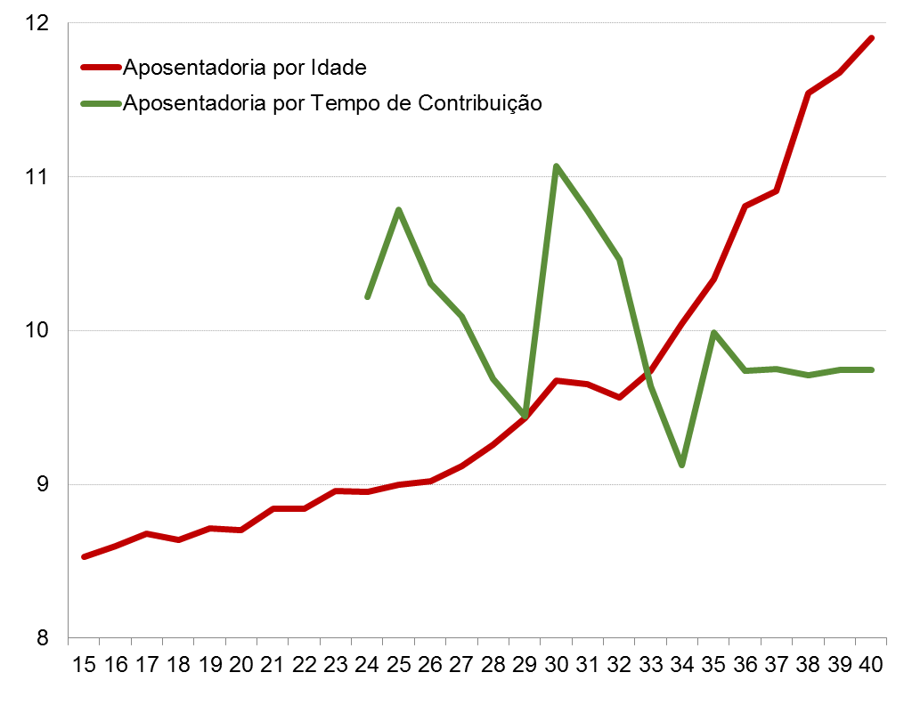
Mudança da carência de 15 para 25 anos de contribuição
Média de anos de estudo segundo o número de anos que contribuiu – RGPS URBANO 2014
Fonte: microdados de concessões do RGPS 2014, MPS Elaboração: grupo de trabalho IPEA.

Slide 20
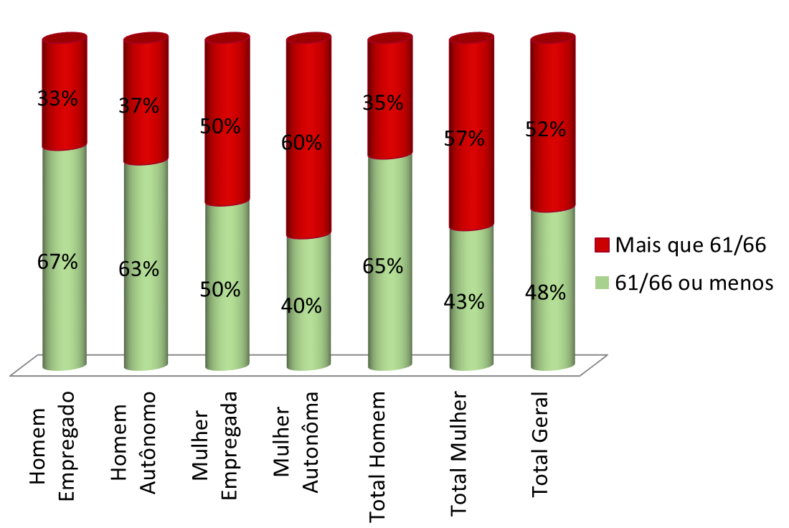
Mudança da carência de 15 para 25 anos de contribuição
Proporção dos aposentados com exatos 15 anos de contribuição segundo idade - RGPS URBANO 2014

Slide 21
Redução no diferencial de idade entre homens e mulheres
Simulação do Sobretrabalho das Mulheres
Fonte: microdados de concessões do RGPS 2014, MPS.

Slide 22
Anos de trabalho excedentes das mulheres em relação aos homens segundo os anos de vida laboral
Diferença de 5 anos nas idades de aposentadoria está de acordo com a realidade do sobretrabalho feminino no Brasil.
Fonte: PNAD 2014/IBGE. Elaboração: grupo de trabalho IPEA.

Slide 23
Substitutivo
Cede principalmente nas regras de transição para a aposentadoria por tempo de contribuição: ou seja, cede mais no que é mais relevante para os homens e para os trabalhadores mais estruturados.
Cede mais no cálculo dos benefícios para tempos contributivos mais extensos: 76% vs 70% na largada prejudica mais os mais precarizados.

Slide 24
Visão de Futuro
3
Título 1

Slide 25
Fonte: Projeção População IBGE Revisão 2013. Elaboração: grupo de trabalho IPEA.

Slide 26
O aumento da razão de dependência, se não acompanhada de maior oferta pública de cuidados e melhor distribuição sexual dos afazeres domésticos:
          Limitará a convergência no mercado de trabalho, pois impõe teto de participação às mulheres; ou
          Imporá carga excessiva às mulheres aumentando perda de capacidade laboral por invalidez e doença; ou
          Aumentará a contradição do gênero frente aos outros marcadores sociais: mulher rica e branca converge e mulher pobre e negra provê cuidados; e
          A tendência demográfica poderá se intensificar: outra reforma?

Slide 27
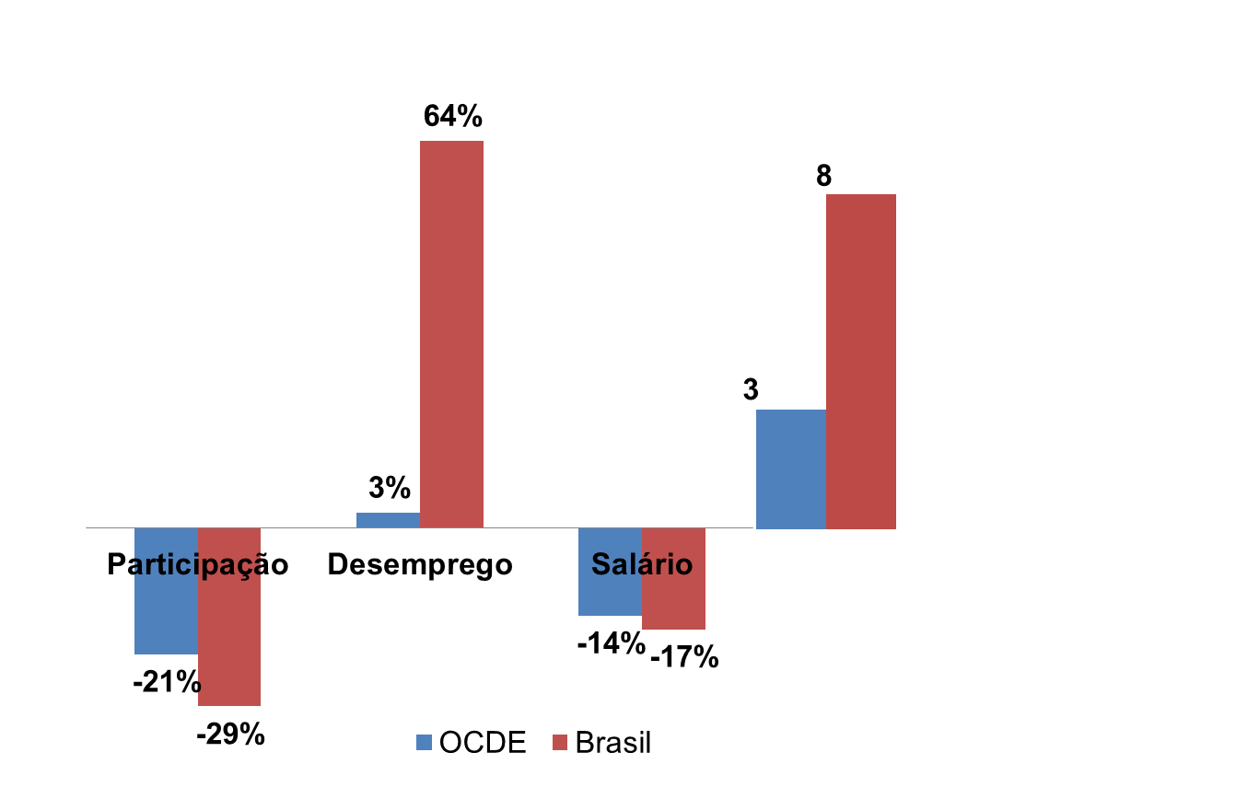
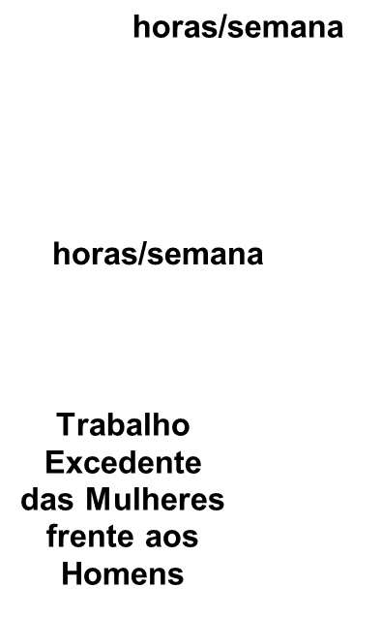
O Brasil ainda está longe do padrão OCDE para aproximar as idades ou o tempo de contribuição.
Diferença Mulher/Homem – 2014

Slide 28
          A diferença de idades para aposentação de homens e mulheres está bem dimensionada, reconhece e valora o atual sobretrabalho feminino.
          Nenhuma outra medida de redução da desigualdade foi proposta pelo governo: licença parental compartilhada, plano de fiscalização do trabalho doméstico, serviços públicos de cuidado de idosos em domicílio, aumento de creches, educação integral.
          O aumento de 15 para 25 anos de contribuição mínima implicará numa mudança radical na participação das mulheres na previdência: estimamos que entre 44% e 56% das mulheres ocupadas não conseguirão se aposentar.
          Essa desproteção atingirá as menos escolarizadas e mais pobres aumentando fortemente a demanda do BPC.

Slide 29

OBRIGADA
Joana Mostafa
joana.mostafa@ipea.gov.br
T: 61 20265532

